Slide 1

Школа «Алгоритмы, играющие в игры»
19 февраля — 19 марта
Контур, ФИИТ УрФУ Павел Егоров @xoposhiy
Notes:
## Анонс дня
На этот раз познакомимся с новой игрой под названием Same Game. В ней симуляцию вам придется запрограммировать самостоятельно. Поэтому мы подробно разберем все идеи и алгоритмы, которые для этого понадобятся. По пути познакомимся с новыми возможностями языка Python: юнит-тестами, позволяющими легко тестировать свой код, и type-hints, позволяющие сделать ваш код понятнее.
И наконец, мы рассмотрим как имея готовую симуляцию можно реализовать жадный алгоритм для решения этой задачи. В конце вы опять получите заготовку кода для реализации разобранного на лекции алгоритма. Это будет вашим следующим домашним заданием. Ссылки: Same Game https://www.codingame.com/multiplayer/optimization/samegame PyCharm Edu https://www.jetbrains.com/edu-products/download/#section=pycharm-edu
Вопрос: Как впечатления от тех, кто пытался сдавать предыдущие задачи?
Всем нужна была помощь с отладкой. Часть людей приходила на консультации вообще без кода
Юнит тесты помогут отлаживать ошибки, но для этого нужен PyCharm
Домашка будет больше, а поэтому делайте ее заранее!

Slide 2
Продолжаем Same Game
Что у нас уже есть:
Полноценная симуляция State, moves, apply_move
Функция оценки состояния estimate(state)
Жадный алгоритм greedy_ai

Slide 3
Обобщение жадного алгоритма
Жадный алгоритм рассматривает один лучший вариант.
Что если рассматривать несколько лучших?

Slide 4
Beam Search (Лучевой поиск)
1
beam_width = 2

Slide 5
Beam Search (Лучевой поиск)
1
beam_width = 2
2
2

Slide 6
Beam Search (Лучевой поиск)
1
beam_width = 2
2
2
3
3

Slide 7
Beam Search (Лучевой поиск)
1
beam_width = 2
2
2
3
3
4
4

Slide 8
Beam Search (Лучевой поиск)
1
beam_width = 2
2
2
3
3
4
4
5
5

Slide 9
Beam Search (Лучевой поиск)
1
beam_width = 3

Slide 10
Beam Search (Лучевой поиск)
1
beam_width = 3
2
2
2

Slide 11
Beam Search (Лучевой поиск)
1
beam_width = 3
2
2
2
3
3
3

Slide 12
Beam Search (Лучевой поиск)
1
beam_width = 3
2
2
2
3
3
3
4
4
4

Slide 13
Beam Search (Лучевой поиск)
1
beam_width = 3
2
2
2
3
3
3
4
4
4
5
5
5

Slide 14
Минус Beam Search
Не anytime алгоритм: нельзя остановить в произвольный момент времени и получить лучшее на текущий момент решение.

Slide 15
Chokudai Search (Чё куда поиск?)
1
1
1
1
1

Slide 16
Chokudai Search (Чё куда поиск?)
1
1
2
1
1
1

Slide 17
Chokudai Search (Чё куда поиск?)
1
1
2
1
2
1
1

Slide 18
Chokudai Search (Чё куда поиск?)
1
1
2
1
2
1
1

Slide 19
Chokudai Search (Чё куда поиск?)
1
1
2
1
2
1
2
1

Slide 20
Chokudai Search (Чё куда поиск?)
1
1
2
1
2
1
2
1
2

Slide 21
Chokudai Search (Чё куда поиск?)
1
1
2
3
1
2
1
2
1
2

Slide 22
Chokudai Search (Чё куда поиск?)
1
1
2
3
1
2
3
1
2
1
2

Slide 23
Chokudai Search (Чё куда поиск?)
1
1
2
3
1
2
3
1
2
3
1
2

Slide 24
Chokudai Search (Чё куда поиск?)
1
1
2
3
1
2
3
1
2
3
1
2
3

Slide 25
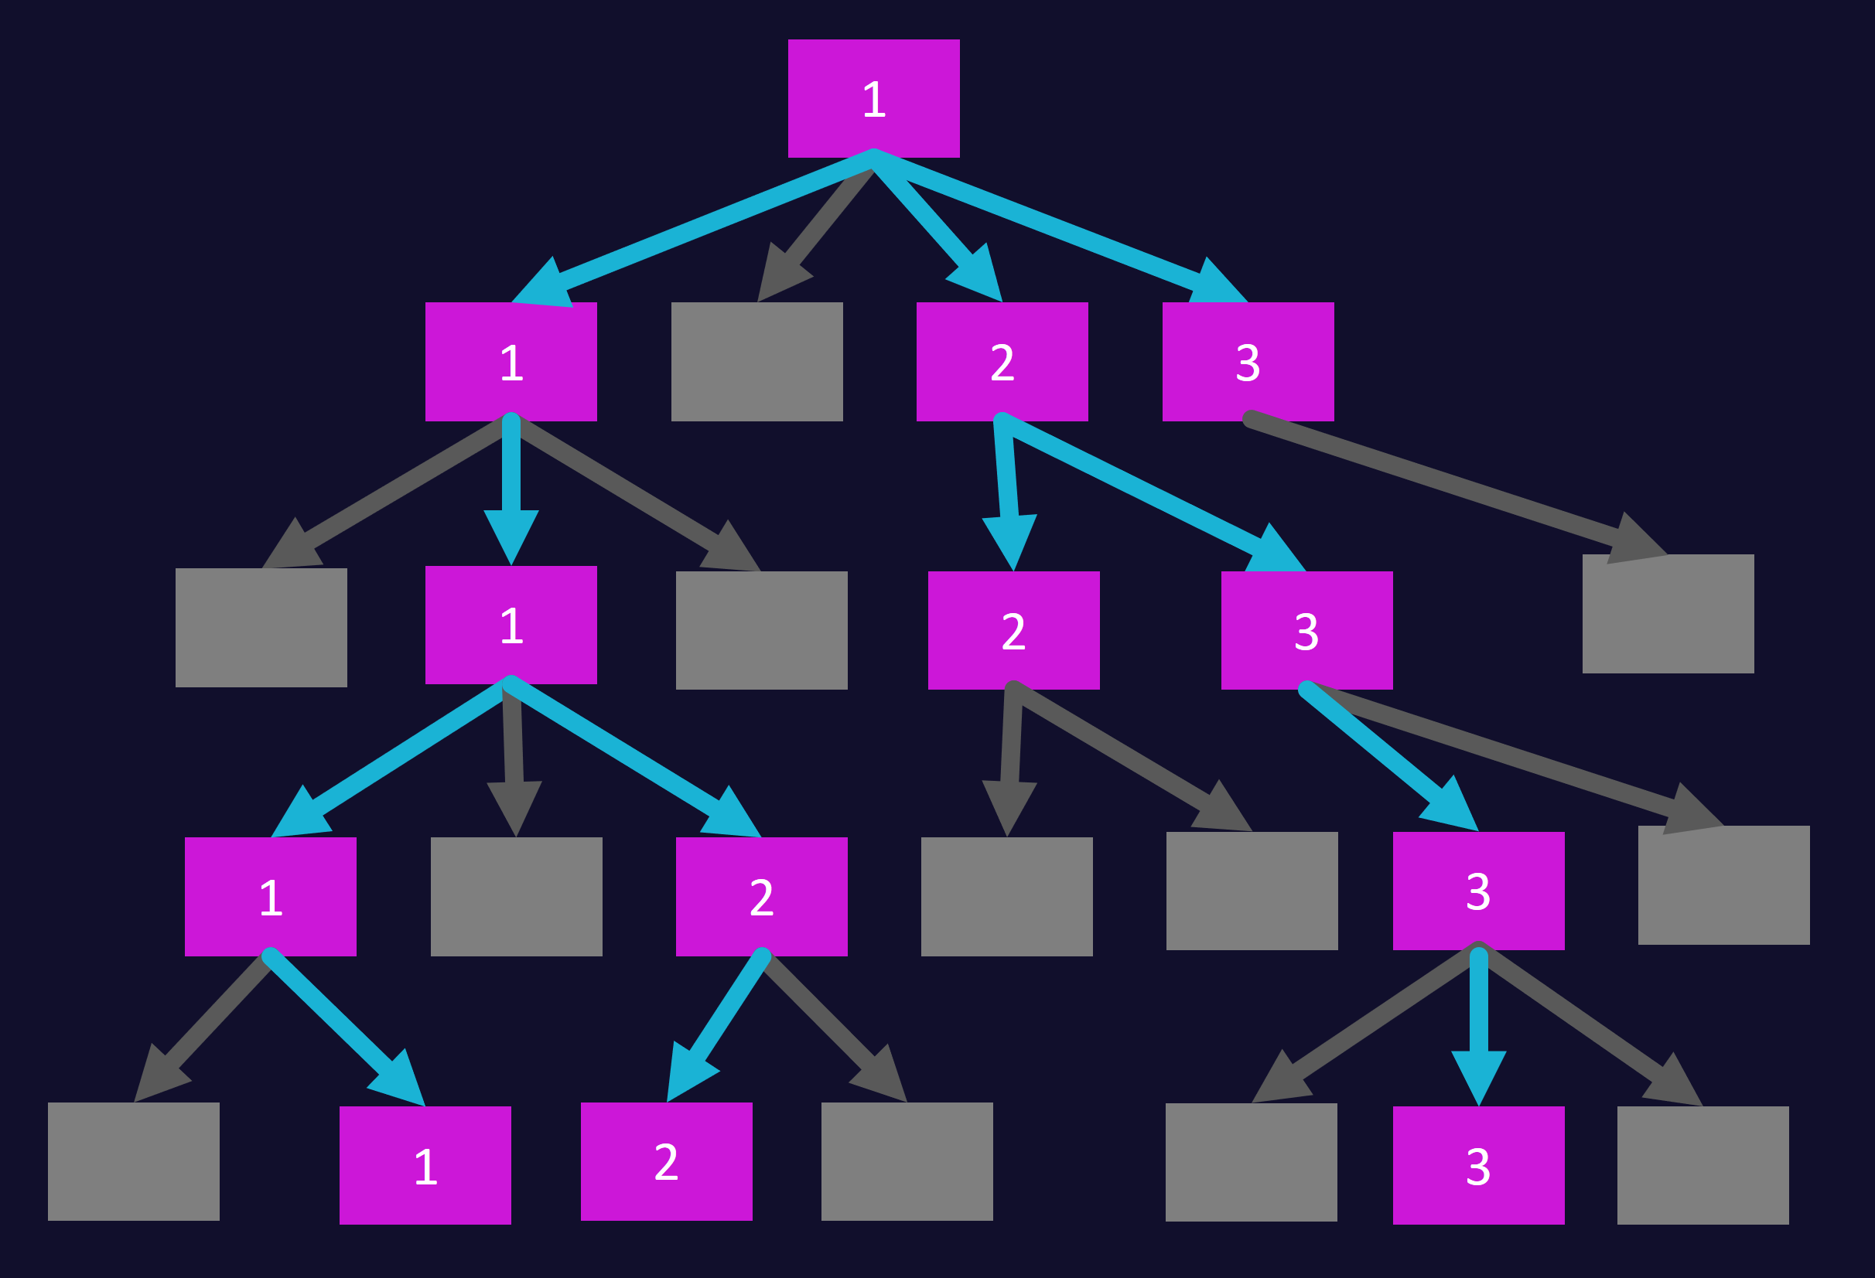
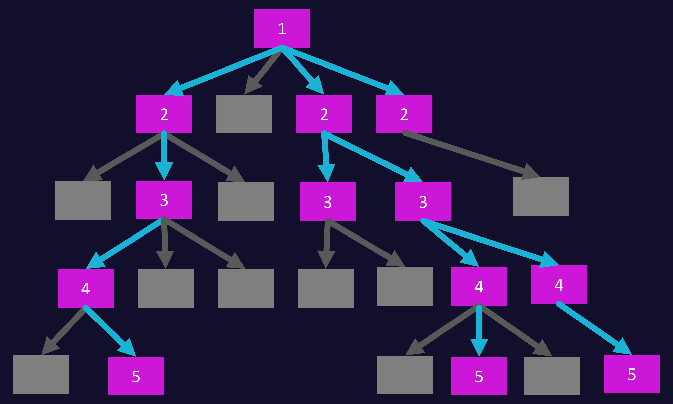
Beam vs Chokudai

Slide 26
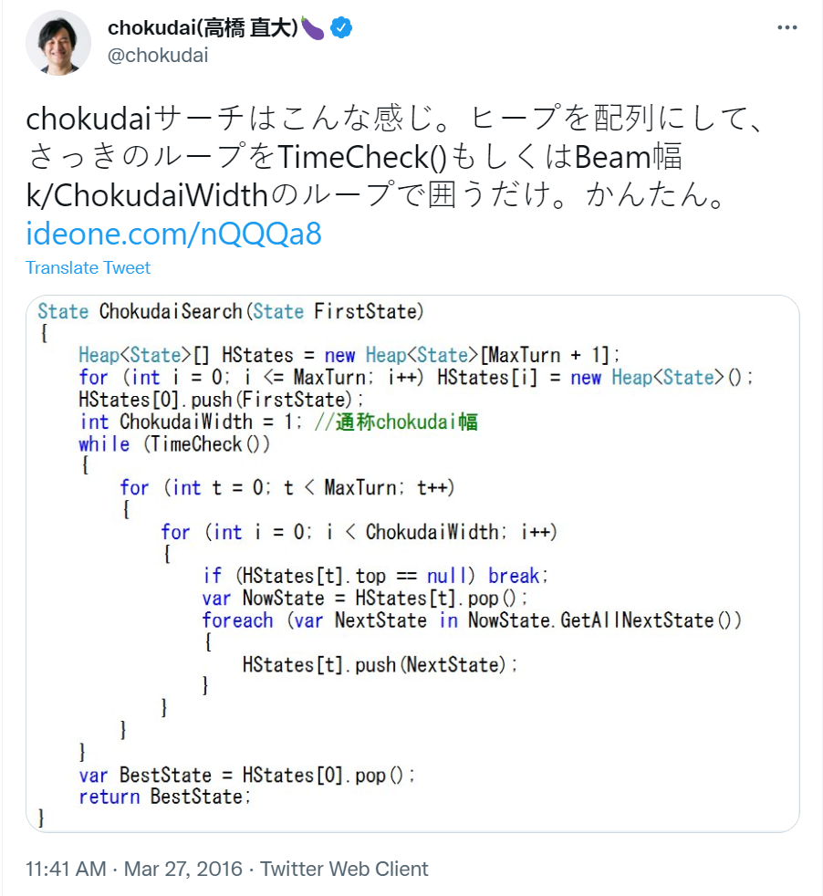

Происхождение Chokudai Search
Исправленная версия: https://ideone.com/XayieE

Slide 27
Реализация
В states[t] — список состояний после t ходов.
(То есть states — это список списков состояний)
Пока есть время
t = 0
Найти в states[t] самое лучшее состояние. Если нашли, то:
Убрать его из states[t]
Получить все следующие из него состояния и добавить их в states[t+1]
t = t+1 и повторить с пункта «2. Пока есть время»
Если по пути встречаются конечные состояния, запоминать их. В конце из всех встреченных конечных выбрать лучшее.
Notes:
Что лежит в states[0]? Сколько элементов в списке states[0]? — один элемент стартовое состояние
Как искать ответ? Что вообще такое ответ? — ответ — это путь от корня в дереве игры до лучшего конечного состояния. Восстановить путь можно, если сохранить для каждого состояния его предка, из которого оно получилось.

Slide 28
Что хранить в states[t]
Состояние игры
Предыдущее состояние, из которого получилось это
(чтобы восстановить путь в дереве игры до начального состояния)
Ход, после которого это состояние получилось
(чтобы узнать последовательность ходов, которая привела к этому состоянию)
node = (state, parent_node, move)
states[t].append(node)
Notes:
1 — чтобы работал алгоритм
2 — чтобы потом восстановить путь в дереве игры
3 — чтобы узнать последовательность ходов вдоль пути в дереве игры

Slide 29
Поиск лучшего состояния
«Найти в states[t] самое лучшее состояние. Убрать его оттуда.»
Как это делать быстрее, чем за полный просмотр всего списка?

Slide 30
Структура данных «Куча»
Операции:
добавить элемент
извлечь минимальный элемент
узнать размер

Slide 31
Бинарная куча (binary heap)
Полное бинарное дерево (все уровни заполнены, кроме может быть последнего)
Значение в узле меньше либо равно, чем значения в детях
Где может быть максимальный элемент?
Где может быть минимальный элемент?
Какая высота дерева?
1
10
2
11
13
6
2
13
12

Slide 32
Удаление минимального
1
12
2
10
2
10
2
10
12
11
13
6
2
11
13
6
2
11
13
6
2
13
12
13
13

Slide 33
Удаление минимального
2
2
10
12
10
2
11
13
6
2
11
13
6
12
13
13

Slide 34
Добавление элемента
2
2
2
10
2
10
2
4
2
11
13
6
12
4
13
6
12
10
13
6
12
13
4
13
11
13
11

Slide 35
Хранение кучи в массиве
не используется
heap = [0, 2, 10, 2, 11, 13, 6, 12, 13, 4]
Получение детей узла с номером i:
2*i — левый, 2*i+1 — правый
Получение родителя узла с номером i: i/2
2
10
2
11
13
6
12
13
4

Slide 36
В Python куча уже реализована
import heapq
heap = []
heapq.heappush(heap, new_item)
min_item = heapq.heappop(heap)
https://docs.python.org/3/library/heapq.html

Slide 37
В Python куча уже реализована
import heapq
states[t] = []
... next_node = (state, parent_node, move)
heapq.heappush(states[t], (-score, next_node))
...
best_node = heapq.heappop(states[t])
https://docs.python.org/3/library/heapq.html

Slide 38
Как heapq сравнивает tuple?
node = (state, parent_node, move)
heapq.heappush(states[t], (-score, node))
При равных score попытается сравнить node и не сможет. Что делать?
generation = 0
...
heapq.heappush(states[t], (-score, generation, node))
generation += 1

Slide 39
Как найти ходы?
best_node = (state, move, parent)
(state, move, parent)
(state, move, parent)
...
(state, move, parent)
(state, None, None)

Slide 40
Этапы реализации
get_next_nodes — создаёт список следующих узлов дерева игры
chokudai_search — находит финальный (лучший) узел в дереве игры
get_moves — восстанавливает список ходов по финальному узлу в дереве игры

Slide 41
Домашка
На выбор:
Либо реализуйте chokudai_search, если чувствуете себя уверено
Либо доделайте и досдайте предыдущие задачи

